Slide 1

2Clever
MODULO JAVA ADVANCED
Hibernate Framework

Slide 2
Hibernate Overview
Introduzione ad Hibernate
Achitettura del Framework
Analisi dei Componenti
Ciclo di Vita dei Dati ed Operazioni CRUD
Mapping di Base
Ricerche e Query
Transazioni
Cache e Performances
Hibernate - 2Clever

Slide 3
Hibernate Overview
La maggior parte delle applicazioni, non da ultime le enterprise applications, hanno la necessità di interfacciarsi con dispositivi di storage utilizzanti per lo più database relazionali RDBMS.
I database sono strumenti di persistenza che offrono un approccio robusto e flessibile al data management.
In applicazioni object-oriented, lo stato di un oggetto può essere reso persistente e ricreato in vari modi, ma la metodologia più efficace rimane l’utilizzo di DBMS
Nasce quindi la necessità di mappare i dati e convertirli in un formato utile che possa essere manipolato dagli strati dell’applicazione preposti a tale scopo.
La struttura dei dati deve quindi essere replicata in memoria e si rende necessario escogitare una forma di traduzione da un modello all’altro.
Hibernate - 2Clever

Slide 4
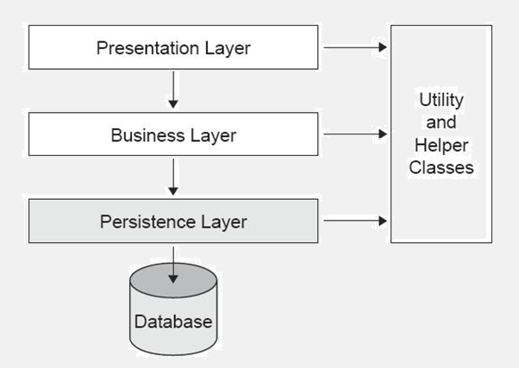
Hibernate Overview
Hibernate - 2Clever

Slide 5
Hibernate Overview
I database relazionali, hanno quindi il compito di provvedere alla condivisione dei dati tra diverse applicazioni o differenti moduli della stessa applicazione (transazioni, reportistica..).
Quello di cui le applicazioni necessitano è di un ponte che permetta una comunicazione biunivoca tra due modelli:
- Object Oriented, ovvero un modello di dati “astratto”, orientato alla costruzione di oggetti che rappresentino ciò che si ha in mente. Basato su meccanismi di ereditarietà, polimorfismo e definizione comportamentale.
- Relational Oriented, ovvero un modello di dati orientato sul concetto di relazione
fra le entità, dove un entità è legata ad un altra tramite una relazione che esiste fra loro.
Hibernate - 2Clever

Slide 6
Hibernate Overview
Problematiche di sviluppo:
- paradigm mismatch: (differenze dei paradigmi), problema riguardante la
progettazione del modello di dati, svilupparlo seguendo il modello object
oriented o il modello relational oriented, oppure, un modello di dati
programmabile che riunisca entrambi.
- problem of identity (problema dell'identità), ovvero in SQL non esiste una
metodologia che eguagli il metodo equals() oppure l'operatore ==. Nel
linguaggio relazionale l'identità è determinata dalle PrimaryKeys, o in maniera
del tutto più approfondita guardando l'identità fra opportune ForeignKeys.
problem of granularity (problema della granularità), riferito al problema della
separazione degli attributi dello stesso oggetto su vari oggetti relazionali.
Hibernate - 2Clever

Slide 7
Hibernate Overview
eredità e polimorfismo, nel linguaggio relazionale non è possibile creare una catena di oggetti che siano in una simile relazione, e ciò comporta uno sforzo aggiuntivo al programmatore/sviluppatore, nel creare codice aggiuntivo per preservare questo legame.
problem of association (problema delle associazioni e della navigazione degli
oggetti), utilizzo all'interno di un oggetto di collezioni ed associazioni di oggetti, che difficilmente sono superati con facilità di programmazione, cioè alla costruzione di un oggetto è difficile avere la costruzione immediata ed automatica di tutti gli altri oggetti associati.
problem of identity un database relazionale definisce in modo chiaro la primary key come criterio di uguaglianza. Dal punto di vista della OOP si hanno a disposizione i concetti di Object Equality ed Object Identity.
Hibernate - 2Clever

Slide 8
Hibernate Overview
navigazione, il meccanismo di navigazione tra relazioni RDBMS ed oggetti è profondamente differente.
La soluzione tipicamente più diffusa è quella che utilizza lo strato di middleware
- un bridge tra OOP e RDBMS
- tecniche di Object/Relational Mappping (ORM).
Hibernate - 2Clever

Slide 9
Hibernate Overview
Java offre diverse soluzioni di middleware che possono essere usate indipendentemente o congiuntamente nello stesso scenario:
  J2EE Entity EJB.
  Hibernate.
  JDO (Java Data Objects).
Un buon ORM deve offrire:
  Flessibilità (deve essere adattabile a diversi ambienti).
  Facilità di utilizzo.
  Supporto per idiomi OOP (ereditarietà, polimorfismo,etc..).
  Operatività standard.
Hibernate - 2Clever

Slide 10
Hibernate Overview
Object-relational mapping (ORM, O/RM, OR mapping) è una tecnica di programmazione per convertire dati tra sistemi di dati incompatibili.
In genere si effettua la conversione tra database e linguaggi di programmazione ad oggetti (OOL) e viceversa.
Questo processo ha come effetto la generazione di un “virtual object database” che può essere utilizzato agevolmente dalle applicazioni che rappresentano lo strato sovrastante.
Il principio dell’ORM è quello di delegare a dei tools la gestione della persistenza e di lavorare a livello di codice con oggetti rappresentanti il modello (MVC Model).
Tali tools instaurano un collegamento bidirezionale tra il database e gli oggetti dell’applicazione.
Hibernate - 2Clever

Slide 11
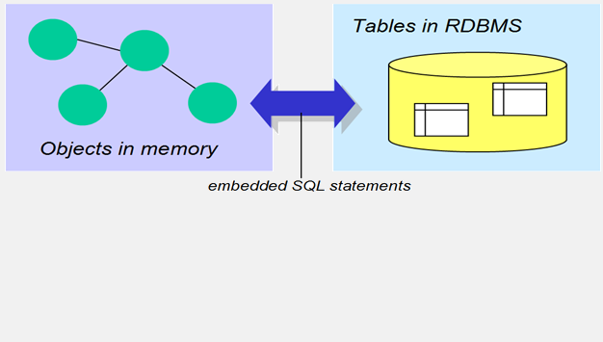
Hibernate Overview
int id;
String name;
String getName()
int getId()
void setName(String)
void setId(int)
id [number] primary key,
name [varchar(50)]
SQL Table
(O/R Mapper – i.e. Hibernate)
Hibernate - 2Clever

Slide 12
Hibernate Overview
Il risultato è l’esecuzione di SQL query, quasi sempre dinamiche, che permette allo sviluppatore di dedicare la sua attenzione allo sviluppo dei flussi della logica di business.
L’ ORM è sicuramente uno strumento molto potente per gettare le linee giuda per l’architettura delle Web Applications complesse.
Esso non è comunque privo di impatti sul livello di complessità che si deve affrontare.
Per tale motivo è necessario chiedersi se l’applicazione necessita veramente di un incremento della complessità strutturale che deve poi essere gestita per far fronte agli eventuali cambiamenti degli altri moduli.
Hibernate - 2Clever

Slide 13
Hibernate Overview
Le pratiche di programmazione più comuni hanno portato nel tempo, a modelli di sviluppo che prevedono l’utilizzo di JavaBeans come oggetti contenitori di informazioni residenti su basi di dati.
Questi oggetti si prestano per essere rappresentati, in fase di visualizzazione, grazie ai tags delle pagine JSP.
Il passo successivo è quindi quello di avere uno strato di programmazione che si interpone tra la pagina JSP ed il database, occupandosi di popolare con le informazioni corrette i JavaBeans.
Hibernate nasce proprio con tale scopo e si evolve fino a diventare la più robusta piattaforma di middleware attualmente disponibile.
Hibernate - 2Clever

Slide 14
Hibernate Overview
Hibernate è stato originariamente sviluppato da un team internazionale di programmatori volontari coordinati da Gavin King (Red Hat); in seguito il progetto è stato proseguito sotto l'egida di JBoss, che ne ha curato la standardizzazione rispetto alle specifiche J2EE.
L’idea è quella di indicare al middleware in maniera dichiarativa (tramite descrittori testuali, XML od Annotation) l’associazione tra le classi dei JavaBeans e la tabella di riferimento in cui risiedono i dati.
Non si necessitano interfacce aggiuntive per rendere una classe Java persistente.
Definite le associazioni, l’infrastruttura si occuperà di recuperare dinamicamente i le informazioni associate (leggendo i descrittori) e creare automaticamente le query necessarie.
Hibernate - 2Clever

Slide 15
Hibernate Overview
Hibernate (spesso chiamato H8) è una soluzione Object-relational mapping (ORM) per il linguaggio di programmazione Java.
È un software open source e distribuito sotto licenza LGPL. Hibernate fornisce un framework semplice da usare mappa un modello di dominio orientato agli oggetti in un classico database relazionale.
Hibernate non si occupa solo di mappare dalle classi Java in tabelle del database ma fornisce anche degli aiuti per le query di dati, il recupero di informazioni e riduce significativamente il tempo che altrimenti sarebbe speso lavorando manualmente in SQL e con JDBC.
Hibernate rappresenta attualmente l’ORM più completo che possa essere utilizzato in applicazioni Java.
Hibernate - 2Clever

Slide 16
Hibernate Overview
Framework per la persistenza
E’ costituito da una infrastruttura di classi e di regole per lo sviluppo di applicazioni client-server su basi di dati (relazionali).
Si pone l’obiettivo di snellire significativamente la scrittura del codice relativo allo strato di persistenza.
Elimina la necessità di scrivere codice SQL per effettuare le operazioni CRUD
(Create, Retrieve, Update, Delete).
Fornisce soluzione ai problemi ricorrenti di programmazione (generazione id, utilizzo pool di connessioni, gestione delle versioni e locking ottimistico).
Hibernate - 2Clever

Slide 17
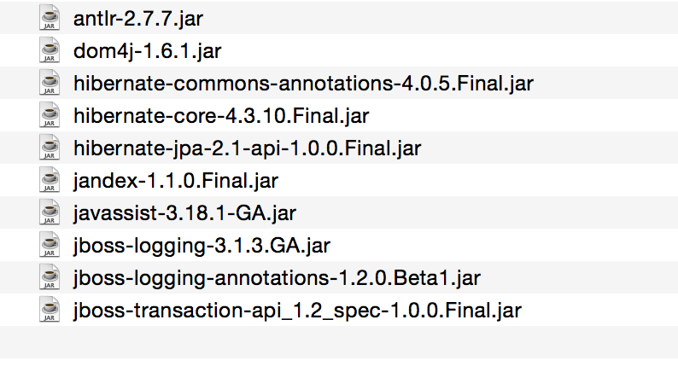
Hibernate Overview
Le librerie sono nella lib/ directory della distribuzione
Per visualizzare le librerie necessarie
  Vedere _README.txt oppure le note Using Hibernate.
Nell’IDE di sviluppo:
  creare una Hibernate "library"
  Aggiungere i JARs alla libreria
Hibernate - 2Clever

Slide 18
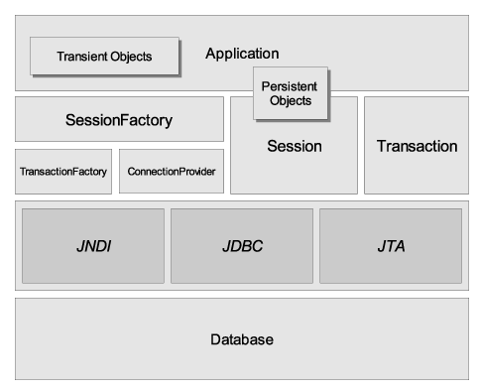
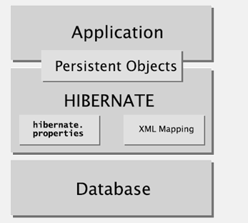
Hibernate – Achitettura del Framework
Vista di alto livello dell’architettura di Hibernate. Architettura completa del framework.
Hibernate - 2Clever

Slide 19
Hibernate – Achitettura del Framework
SessionFactory (org.hibernate.SessionFactory)
  È una cache immutabile e "thread-safe" di mappaggi compilati per un database singolo.
  Allo stesso tempo è un factory per oggetti Session e un client di ConnectionProvider.
Session (net.sf.hibernate.Session)
  È un oggetto mono-thread, di corta durata, che rappresenta una conversazione tra l'applicazione e il contenitore persistente.
  Incapsula una connessione JDBC.
  È un factory per oggetti Transaction. Mantiene una cache obbligatoria (di primo livello) per gli oggetti persistenti, usata quando si naviga il grafo degli oggetti o si ricercano oggetti per identificatore.
Hibernate - 2Clever

Slide 20
Hibernate – Achitettura del Framework
Oggetti persistenti e collezioni
  Sono oggetti di corta durata, a thread singolo, che contengono stato persistente e funzioni applicative.
  Potrebbero essere normali oggetti POJO/Javabeans, con l'unica particolarità che in un dato momento sono associati con (esattamente) una Session.
  Nel momento in cui la Session viene chiusa, verranno staccati e saranno liberi di essere usati in qualsiasi strato applicativo (ad esempio direttamente come oggetti di trasferimento dei dati da e allo strato di presentazione).
Oggetti transienti e collezioni
  Sono le istanze delle classi persistenti che in un dato momento non sono associate con una Session.
  Possono essere state istanziate dall'applicazione e non (ancora) rese persistenti, o possono essere state istanziate da una Session poi chiusa.
Hibernate - 2Clever

Slide 21
Hibernate – Achitettura del Framework
Transaction (net.sf.hibernate.Transaction)
  (Opzionale) È un oggetto a thread singolo, di corta durata, usato dall'applicazione per specificare unità di lavoro atomiche.
  Separa le applicazioni dalla transazione JTA, CORBA o JDBC sottostante. Una Session potrebbe estendersi lungo varie Transaction in certi casi.
ConnectionProvider (net.sf.hibernate.connection.ConnectionProvider)
  (Opzionale) Un factory (e pool) di connessioni JDBC. Astrae le applicazioni dai dettagli dei sottostanti Datasource o DriverManager. Non viene esposta all'applicazione, ma può essere estesa/implementata dagli sviluppatori.
TransactionFactory (net.sf.hibernate.TransactionFactory)
  (Opzionale) Un factory per istanze di Transaction. Non viene esposta all'applicazione, ma può essere estesa/implementata dagli sviluppatori.
Hibernate - 2Clever

Slide 22
Hibernate – Achitettura del Framework
Supponendo di lavorare con la metodologia descritta ed i componenti del framework, si avranno sostanzialmente tre fasi di progettazione:
1. definizione del modello dati relazionale,
2. definizione del modello ad oggetti
3. definizione del mapping fra l'uno e l'altro.
Partendo da un database Hibernate è in grado di mappare le
tabelle in classi: ogni riga della tabella sarà un'istanza della classe
corrispondente.
Lo sviluppatore non dovrà più occuparsi di interagire con il DBMS per
mezzo di JDBC, ma userà la più familiare forma degli oggetti e le comuni
strutture dati del linguaggio.
Hibernate - 2Clever

Slide 23
Hibernate – Achitettura del Framework
Hibernate fornisce una persistenza trasparente per "Plain Old Java Object“ (POJO);
E’ necessario dotare l’applicazione di una classe, un POJO appunto, che mappi in modo fedele i campi della tabella alla quale è legata in modo univoco
Un POJO è in definitiva un semplice JavaBean, munito di:
- un costruttore privo di parametri;
- attributi privati, i cui tipi sono in linea con i campi della tabella del db
- metodi di accesso, getter e setter, pubblici.
In genere è necessario fornire anche un campo che identifichi la chiave primaria es: private Long id;
In questo modo si fornisce all’applicazione un modello pronto per essere reso persistente.
Hibernate - 2Clever

Slide 24
Hibernate – Achitettura del Framework
Hibernate ha necessità di sapere come caricare e salvare gli oggetti
della classe persistente.
Entra in gioco il mapping XML che lega in modo univoco la classe di
persistenza con la tabella alla quale si riferisce.
Per ogni oggetto che si vuole associare ad una tabella è bene creare un
file XML che leghi queste due entità.
Come convenzione si stabilisce che i files devono avere il nome uguale
a quello della classe che mappa ed estensione .hbm.xml
Hibernate - 2Clever

Slide 25
Hibernate – Achitettura del Framework
In confronto ad altre soluzioni di persistenza, integrare Hibernate in una applicazione Java è piuttosto semplice.
Non è necessario un J2EE Container specifico.
Viene supportato dalla J2SE 1.3 o maggiore; per le Annotations è necessaria almeno la versione J2SE 1.5.
Le uniche problematiche in genere sorgono quando Hibernate deve coesistere, o soppiantare altri ORM.
I passi per iniziare ad utilizzare Hibernate sono i seguenti:
Hibernate - 2Clever

Slide 26
Hibernate – Achitettura del Framework
Identificare i POJO che sono collegati ad una rappresentazione del database.
Identificare le proprietà del POJO che devono essere rese persistenti.
Creare un Hibernate XML mapping file per ogni POJO che mappa una tabella.
Creare il db schema o utilizzare un db esistente.
Aggiungere le librerie del framework al classpath dell’applicazione.
Hibernate - 2Clever

Slide 27
Hibernate – Achitettura del Framework
6. Creare un Hibernate XML configuration file che faccia riferimento al database e ai files di mapping.
Creare un oggetto Configuration che faccia riferimento lal file XML di configurazione.
Creare un oggetto SessionFactory dall’oggetto Configuration.
Creare un oggetto Session dall’istanza della SessionFactory per attivare i flussi della business logic tramite la logica CRUD.
Hibernate - 2Clever

Slide 28
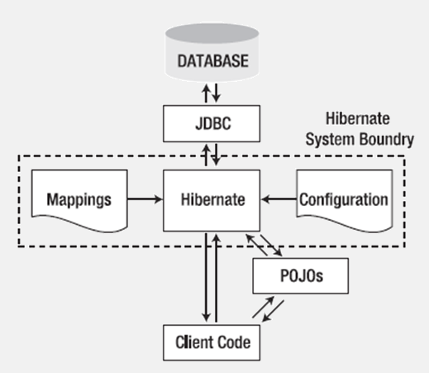
Hibernate – Achitettura del Framework
Il ruolo di Hibernate in una Java application.
Hibernate - 2Clever

Slide 29
Hibernate – Configuration Object
Il primo passo è quello di far sapere all’Hibernate engine dove trovare le informazioni di mapping che specificano le relazioni tra le classi Java e le tabelle del database.
Hibernate necessita anche di tutte le informazioni di configurazione che sono contenute nel file standard hibernate.config o hibernate.cfg.xml (raccomandato).
Il file di mapping XML è preferibile poiché è possibile specificare preventivamente la location dei files di mapping dei POJO.
  SessionFactory sessions = new Configuration().configure().buildSessionFactory();
  Session session = sessions.openSession();
Tramite il metodo configure(), loggetto Configuration caricherà automaticamente il file di configurazione.
Hibernate - 2Clever

Slide 30
Hibernate – Configuration Object
Analizzate tutte le configurazioni, verrà restituita l’istanza della SessionFactory tramite la chiamata:
  public SessionFactory buildSessionFactory() throws HibernateException
La SessionFactory è un oggetto che deve restare unico all’interno dell’applicazione ed è fondamentale per ottenere istanze della classe
org.hibernate.Session
La maggior parte delle azioni dello strato di persistenza si riducono all’utilizzo delle tre classi appensa analizzate:
  Configuration per leggere e scrivere sul file di configurazione.
  Configuration per creare un’istanza della SessionFactory.
  SessionFactory per creare istanze della classe Session (operazioni CRUD).
Hibernate - 2Clever

Slide 31
Hibernate – Configuration Object
Le stesse proprietà di configurazione possono essere utilizzate nel file XML.
Il nome di default del file è hibernate.cfg.xml e deve essere piazzato nella “root direcotry “ del classpath.
Il file deve essere conforme alle direttive dell’ Hibernate 3 Configuration DTD
http://hibernate.sourceforge.net/hibernate-configuration-3.0.dtd
  <?xml version="1.0" encoding="utf-8"?>
  <!DOCTYPE hibernate-configuration SYSTEM "http://hibernate.sourceforge.net/ hibernate-configuration-3.0.dtd">
  <hibernate-configuration>
  <session-factory>
  <property name="dialect">org.hibernate.dialect.XXXDBDialect</property>
  <mapping jar="hibernate-mappings.jar"/>
  <mapping resource="com/apress/hibernate/MyPojo.hbm.xml"/>
  </session-factory>
  </hibernate-configuration>
Hibernate - 2Clever

Slide 32
Hibernate – Configuration Object
Usando il nome di default per il file, non è necessario passare parametri al metodo configure().
Se si dispone di diversi database (es. dev, test, prod) si avranno differenti files di configurazione e si rende quindi necessario informare opportunamente l’istanza di Configuration.
public Configuration configure(String) throws HibernateException
public Configuration configure(URL) throws HibernateException
public Configuration configure(File) throws HibernateException
Usando il file XML non è necessario anteporre il suffisso hibernate.
Hibernate - 2Clever

Slide 33
Hibernate – Configuration Object
Una volta creata istanza dell’oggetto Configuration, essa ha bisogno di sapere dove cercare i files XML di mapping dei POJO.
Ci sono due vie per giungere allo scopo:
  Specificare il percorso nel file di configurazione
  Aggiungere a run time i file direttamente all’oggetto Configuration:
  - addFile(String) String: path per raggiungere il file XML;
  - addFile(File) File: file object che rappresenta l’XML;
  - addClass(Class) Class: cerca il corrispondente file al nome completo della classe
  (it.mypackage.config.MyPojo → it/mypackage/config/MyPojo);
  - addJar(File) aggiunge tutti *.hbm.xml presenti nel JAR file specificato;
  - addDirectory(File) aggiunge tutti *.hbm.xml presenti nella directory specificata;
addJar() e addDirectory() sono convenienti perché i files vengono caricati in un’unica volta e si concentra tutto in un unico punto.
Hibernate - 2Clever

Slide 34
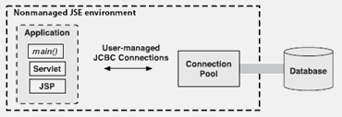
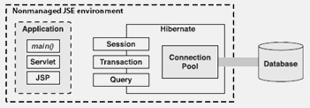
Hibernate – Configuration Object
E’ possibile utilizzare anche un java.sql.DataSource per una gestione particolareggiata del connection-pooling e delle transazioni specifigandolo ovviamente nel file di configurazione:
  hibernate.connection.datasource=java:/comp/env/jdbc/TestDB
  hibernate.connection.username=dbuser
  hibernate.connection.password=dbpassword
  hibernate.jndi.url=t3://localhost:3306
  hibernate.jndi.class=jboss.jndi.InitialContextFactory
Hibernate - 2Clever

Slide 35
Hibernate – SessionFactory Object
Oggetto di Hibernate la cui istanza viene utilizzata per creare istanze di Session objects per manipolare i dati.
L’applicazione è responsabile dell’utilizzo della SessionFactory.
L’istanza della SessionFactory deve essere UNICA e IMMUTABILE, ossia ne deve esistere una unica per ogni database configurato.
Esiste una relazione one-to-one tra file di configurazione e SessionFactory.
Si possono cambiare i parametri di configurazione tramite l’oggetto Configuration ma prima della sua costruzione.
Nell’applicazione viene in genere costruita allo start-up.
Hibernate - 2Clever

Slide 36
Hibernate – SessionFactory Object
Si può mantenere la retrocompatibilità con Hibernate2 creando oggetti Session del tipo org.hibernate.classic.Session.
Gli oggetti Session vengono creati attivando il metodo openSession() senza parametri.
Altro metodo findamentale è close() tramite il quale vengono rilasciate tutte le risorse impegnate dalla SessionFactory.
Prima di chiudere la SessionFactory è necessario chiudere le sessioni aperte.
Quando viene chiusa, la SessionFactory distrugge la cache, chiude le connessioni JDBC.
Hibernate - 2Clever

Slide 37
Hibernate – SessionFactory Object
Una SessionFactory è "threadsafe", ovvero vari thread possono accedervi concorrentemente e richiedere oggetti Session.
Essa è condivisa tra tutti i client dell’applicazione.
Vi sono differenti approcci per la sua creazione:
  JNDI se si dispone di un J2EE Compliant Application Server.
  Variabile statica di applicazione ottenuta ad esempio tramite il Pattern Singleton.
Hibernate - 2Clever

Slide 38
Hibernate – Session Object
Classe istanza della classe org.hibernate.Session.
Orientata all’esecuzione di singoli statements SQL senza dover pensare in termini di istruzioni.
La Session rappresenta una cache di oggetti che contengono dati e che vengono messi in corrispondenza con una ennupla del risultato della query (a tutti gli effetti un virtual database).
La semantica della Session è quella di gestire il life-cycle di questa cache
ed in particolare la sincronizzazione con il dispositivo di storage.
la Session è una cosiddetta “first level cache”.
Hibernate ha una gestione molto più sofisticata dei meccanismi di caching
basati su una cache di secondo livello che è determinante per le prestazioni
inoltre effettua a richiesta caching degli statement.
Hibernate - 2Clever

Slide 39
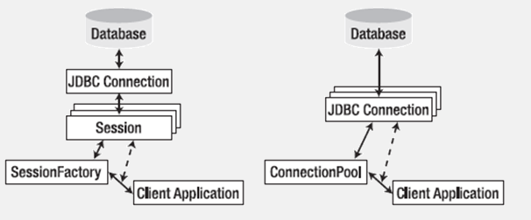
Hibernate – Session Object
L’oggetto Session viene utilizzato per :
  creare nuovi oggetti nel database;
  leggere oggetti dal database;
  eliminare oggetti dal databasse;
Permette inoltre la gestione delle transazioni.
Hibernate - 2Clever

Slide 40
Hibernate – Session Object
La Session tiene traccia delle modifiche (“automatic dirty checking”) negli oggetti della cache.
LOGICA APPLICATIVA:
  il programmatore lavora sugli oggetti del modello;
  li modifica e li rende persistenti;
  la sessione li sincronizza con la base dati.
CONSEGUENZE:
  ciascun oggetto persistente ha due identificatori (OID ed id);
  oggetti diversi (con OID diversi) possono rappresentare la stessa ennupla di dati uguali (stesso id);
Esistono quindi due concetti di identità:
  identica per JVM (“object identity”) legata all’OID;
  identità per la base dati (“database identity”) legata agli id.
Hibernate - 2Clever

Slide 41
Hibernate – Session Object
Per Hibernate è essenziale solo l’identità basata sugli id.
Oggetti con OID diversi ed id uguali sono considerate copie dello stesso dato.
Si rende necessario ridefinire i metodi equals() ed hashCode() per rispecchiare la database identity.
La semantica del caching impedisce che due copie dello stesso dato persistente siano contenute nella cache.
Hibernate gestisce questo vincolo in modo drastico: ogni volta che una stessa sessione vede due oggetti con id uguali viene lanciata una eccezione.
Hibernate - 2Clever

Slide 42
Hibernate – Persistence Classes
I POJO costituiscono, per la loro semplicità strutturale, uno dei punti di forza del framework.
Devono possedere un costruttore senza argomenti.
Proprietà protected/ private con specificatori di accesso public.
Dovrebbe essere presente una proprietà chiamata id che mappa la colonna primary key del database .
Essi rappresentano il modello dei dati in memoria e sono gestiti da Hibernate che ne determina il ciclo di vita.
Esistono tre stati per gli oggetti:
  Transient;
  Persistent;
  Detached.
Hibernate - 2Clever

Slide 43
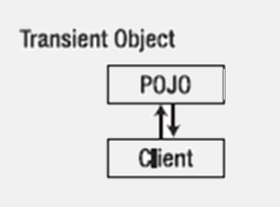
Hibernate – Persistence Classes
TRANSIENT STATE
E’ lo stato di un oggetto che non appartiene alla cache.
il suo id è indefinito perchè non è in corrispondenza con una ennupla della base dati.
Sono del tutto indipendenti da Hibernate.
Per rendere persistenti le modifiche dell’oggetto, è necessario invocare l’oggetto Session per salvare il POJO nel database.
A questo punto Hibernate assegna un id (database identifyer).
Hibernate - 2Clever

Slide 44
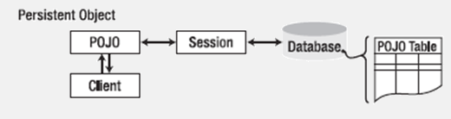
Hibernate – Persistence Classes
PERSISTENT STATE
E’ lo stato di un oggetto che esiste nel database ed Hibernate lo gestisce in relazione al database.
Possiede un id ed è stato appena salvato o caricato ed è presente quindi nello scope della sessione.
Se le proprietà del POJO variano il framework aggiorna la rappresentazione del modello dei dati nel database.
Hibernate - 2Clever

Slide 45
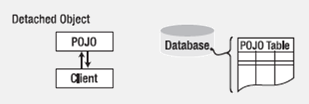
Hibernate – Persistence Classes
DETACHED STATE
E’ lo stato di un oggetto che ha una rappresentazione nel database ma i cambiamenti dell’oggetto non si riflettono nel database e viceversa.
Può essere creato chiudendo la sessione alla quale è associato.
Per rendere persistenti i cambiamenti, l’applicazione deve “attaccarlo” di nuovo ad una sessione.
Questo può essere fatto con le chiamate ai metodi load(), refresh(), merge(), update(), o save() su una nuova sessione referenziando l’oggetto.
Hibernate - 2Clever

Slide 46
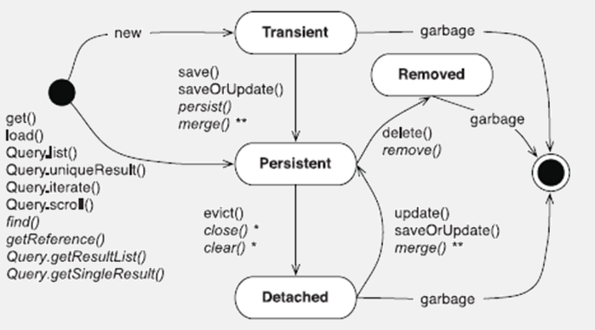
Hibernate – Persistence Classes
* Hibernate coinvolge tutte le istanze del persistence context
** L’operazione di merging restituisce una istanza persistente senza alterarne lo stato
Hibernate - 2Clever

Slide 47
Hibernate – Working with Objects
    Rendere persistenti gli oggetti ( ENTITY )
Nuove istanze di oggetti, sono considerate da Hibernate nello stato transient.
Esse possono essere rese persistenti associandole ad una sessione.
User administrator= new User();
administrator.setUserName(“admin”);
administrator setPassword(“admin”);
Long generatedId = (Long) session.save(administrator);
Può essere utilizzato anche il metodo persist() ma non garantisce che venga assegnato immediatamente un id anche prima del flush.
Il metodo save() garantisce la restituzione dell’identificativo.
Hibernate - 2Clever

Slide 48
Hibernate – Working with Objects
Rendere persistenti gli oggetti ( ENTITY )
Vi sono differenti versioni del metodo save:
  public Serializable save(Object object) throws HibernateException
  public void save(Object object, Serializable id) throws HibernateException
  public Serializable save(String entityName,Object object) throws HibernateException
Tutte le versioni del metodo esigono come parametro l’istanza dell’oggetto transient che ovviamente non deve essere null.
Hibernate - 2Clever

Slide 49
Hibernate – Working with Objects
Rendere persistenti gli oggetti ( ENTITY )
La differenza tra i due metodi risiede nel fatto che persist() non assegna un identificativo se chiamato al di fuori di una transazione al contrario di save().
E’ molto utile se si ha la necessità di mantenere delle sessioni di lunga durata.
E’ anche possibile assegnare programmaticamente un identificativo non nullo:
User administrator= new User();
administrator.setUserName(“admin”);
administrator setPassword(“admin”);
Long generatedId = (Long) session.save(administrator, new Long(1234) );
Questa pratica potrebbe essere pericolosa se non si è certi di non entrare in conflitto con altri threads concorrenti.
In genere gli identificativi sono associati tramite strategie di generazione.
Hibernate - 2Clever

Slide 50
Hibernate – Working with Objects
Rendere persistenti gli oggetti ( ENTITY )
In genere non è appropriato salvare un oggetto già persistente né eseguire l’update di un oggetto transient, verrà generata una eccezione.
Se l’applicazione non è in grado di discernere lo stato dell’entity Hibernate viene incontro fornendo il metodo:
public void saveOrUpdate(Object object) throws HibernateException
Hibernate utilizza l’identificativo per determinare l’operazione da compiere
(INSERT e creazione di una nuova riga nel database, OR UPDATE, aggiornamento di un record esistente).
Hibernate - 2Clever

Slide 51
Hibernate – Working with Objects
Caricare gli oggetti ( ENTITY )
L’interfaccia Session di Hibernate mette a disposizione differenti metodi per caricare gli oggetti dal database con diversi overloading del metodo load().
  public Object load(Class theClass, Serializable id) throws HibernateException
  public Object load(String entityName, Serializable id) throws HibernateException
  public void load(Object object, Serializable id) throws HibernateException
L’ultimo metodo accetta come parametro un Object che deve essere:
  dello stesso tipo di quello che si vuole caricare;
  vuoto;
Hibernate popolerà i campi dell’oggetto con i valori caricati dal database.
Hibernate - 2Clever

Slide 52
Hibernate – Working with Objects
Caricare gli oggetti ( ENTITY )
E’ fondamentale utilizzare il metodo load esclusivamente se si è certi dell’esistenza dell’oggetto ( record del database).
Se Hibernate non trova corrispondenza tra l’oggetto con l’id specificato ed una riga del database, lancerà una eccezione.
Se si vuole solamente ricercare un oggetto è opportuno l’utilizzo del metodo get().
  public Object get(Class clazz, Serializable id) throws HibernateException
  public Object get(String entityName, Serializable id) throws HibernateException
  public Object get(Class clazz, Serializable id, LockMode lockMode) throws HibernateException
  public Object get(String entityName, Serializable id, LockMode lockMode)throws HibernateException
Hibernate - 2Clever

Slide 53
Hibernate – Working with Objects
Caricare gli oggetti ( ENTITY )
Se si ha necessità di utilizzare dei lock modes personalizzati si possono utilizzare I campi statici della classe org.hibernate.LockMode:
NONE: no row-level locking, è il default per Hibernate.
READ: blocca le altre SELECT queries che tentano di leggere i dati interessati dalla transazione in atto;
UPGRADE: Usa la sintassi SELECT FOR UPDATE SQL per bloccare i dati fino al termine della transazione.
UPGRADE_NOWAIT: Usa la keyword NOWAIT (per Oracle), che restituisce immediatamente un errore se un altro thread sta contemporaneamente utilizzando quella riga altrimenti ha una sintassi identica ad UPGRADE;
Hibernate - 2Clever

Slide 54
Hibernate – Working with Objects
Rinfrescare gli oggetti ( ENTITY )
Hibernate provvede a fornire un meccanismo per effettuare il refresh degli oggetti persistenti a partire dalla rappresentazione del databaase.
  public void refresh(Object object) throws HibernateException
  public void refresh(Object object, LockMode lockMode) throws HibernateException
Non viene ovviamente eseguito alcun tipo di update sulla base dati ma unicamente ricaricate le proprietà dell’entity.
Hibernate - 2Clever

Slide 55
Hibernate – Working with Objects
Update degli oggetti ( ENTITY )
Hibernate rende persistenti automaticamente nel database i cambiamenti dei persistent objects sincronizzando lo stato della connessione JDBC con lo stato degli oggetti in memoria.
Quando si hanno degli oggetti persistenti e se ne modificano i valori, esso diviene “sporco” ed Hibernate necessita di rilasciare questi cambiamenti sul DB.
Se la proprietà di un persistent object varia, la Session effettuerà una query SQL per aggiornare il database.
Lo sviluppatore non ha bisogno di compiere alcun cambiamento se non per forzare l’update.
Il metodo flush() forza Hibernate a svuotare la Session.
  public void flush() throws HibernateException
Hibernate - 2Clever

Slide 56
Hibernate – Session Object
La gestione della sessione Hibernate segue una politica che implementa il cosiddetto write-behind: ogni modifica effettuata su un oggetto non viene immediatamente propagata al database ma tenuta in memoria per il più tempo possibile.
Si pensi ad esempio al caso in cui siano eseguite differenti set (magari relativi ad attributi differenti): in questo caso il sistema dovrebbe generare un UPDATE mentre alla chiusura della unit of work (o alla chiamata di una flush) verrebbe generata un’unica query.
Il flush al termine di una unit of work (ossia quando concettualmente una sessione deve terminare oppure quando una transazione deve essere sottoposta a operazione di commit) garantisce che i dati siano sincronizzati e viene eseguito automatico quando una unità di lavoro necessita di rendere le modifiche persistenti.
Il flush non è detto che sia eseguito automaticamente solo al termine della transazione, dato che Hibernate è in grado di dedurre se una modifica in memoria possa impattare sulle successive operazioni di interrogazione (
Hibernate - 2Clever

Slide 57
Hibernate – Session Object
Il processo di flush() della Session avviene di default
  tipicamente prima dell’esecuzione delle query per garantire che il metodo list() non restituisca mai dati che non sono aggiornati.
  ad ogni commit() di transazione che termina l’unità di lavoro org.hibernate.Transaction.commit();
  ad ogni chiamata del metodo flush() di Session: Session.flush();
L’operazione di flush() normalmente non effettua un unico aggiornamento, ma vari aggiornamenti in modo “batch”.
Ad eccezione di una chiamata esplicita, non vi è garanzia del momento in cui la sessione effettuerà le chiamate JDBC.
Hibernate - 2Clever

Slide 58
Hibernate – Session Object
Il processo di flush() prima dell’esecuzione di una query (punto 1) avverrà solo esclusivamente se vi sono dei presupposti.
Hibernate minimizza gli accessi al DB quindi effettua il flush solo se effettivamente necessario.
Hibernate effettuerà il flush solo esclusivamente se gli oggetti in sessione sono rilevanti per la query che sta per effettuare.
Hibernate - 2Clever

Slide 59
Hibernate – Working with Objects
Update degli oggetti ( ENTITY )
E’ anche possibile istruire Hibernate sulla modalità di flushing tramite i metodi:
  public void setFlushMode(FlushMode flushMode)
  public FlushMode getFlushMode()
I possibili valori sono i seguenti:
• ALWAYS: ogni query svuota la sessione prima di essere eseguita.
• AUTO: Hibernate manipola il query flushing automaticamente per
mantenere I dati aggiornati (default).
• COMMIT: Hibernate svuota la sessione alla chiusura della transazione.
• MANUAL: l’applicazione si preoccuperà di gestire il flushing.
• NEVER: deprecato in favore di MANUAL!
Hibernate - 2Clever

Slide 60
Hibernate – Session Object
Se si lavora con flush in modalità automatica la sincronizzazione dei dati fra cache in memoria e database è sempre garantita.
Compito del programmatore è eventualmente capire se sia possibile migliorare le performance semplificando il lavoro dell’ORM dato che per ogni query il sistema deve verificare se i dati sono coerenti.
Un caso tipico è quello in cui sono eseguite ripetutamente e alternativamente operazioni di lettura e di modifica: le molte operazioni di check-flush che sono eseguite dal motore di persitenza comportano un ovvio decadimento delle prestazioni. In questo caso meglio passare alla modalità FlushMode.COMMIT con un controllo manuale delle flush.
Nella maggior parte dei casi un uso sconsiderato di tale routine ha esclusivamente effetti (negativi) sulle prestazioni.
Hibernate - 2Clever

Slide 61
Hibernate – Working with Objects
Delete degli oggetti ( ENTITY )
Per l’eliminazione degli entities, la Hibernate Session fornisce il metodo delete:
  public void delete(Object object) throws HibernateException
Il metodo accetta come parametro il persistent objet da eliminare.
Il parametro può essere anche un oggetto transient con l’id valorizzato.
Se si rende necessaria la cancellazione di tutti gli oggetti conviene usare:
session.createQuery("delete from User").executeUpdate();
L’operazione è assolutamente più veloce che chiamare il metodo delete su ogni entity.
Hibernate - 2Clever

Slide 62
Hibernate - Mapping e Riferimenti
Questa sezione riguarda l’object/relational mapping tra le classi e le loro proprietà e le tabelle e le relative colonne.
Si interpreteranno i concetti di:
  entity e value-type;
  Java identity ed equality, database identity
  database identity;
  mapping degli entity;
Hibernate - 2Clever

Slide 63
Hibernate - Mapping e Riferimenti
Le Entity sono le classi che rappresentano i business objects.
Uno degli obiettivi prioritari di Hibernate è quello di lavorare su un
fine-grained object model (modello ad oggetti “a grana fine”).
I fine-grained objects sono essenzialmente i POJO.
Tipicamente si hanno più classi che tabelle.
Es: la tabella Utenti ha, oltre ai campi identificativi dell’account ,anche quelli relativi ai dati anagrafici. Questi possono essere rappresentati (aggregati) tramite una classe Indirizzo, sottoclasse di quella Utente, pur non esistendo la tabella INDIRIZZI.
La classe Indirizzo sarà un value-type in quanto non supporta shared runtime references ma dipende da una entity che possiede una identity.
Hibernate - 2Clever

Slide 64
Hibernate - Mapping e Riferimenti
Hibernate effettua le seguenti essenziali distinzioni:
  Un oggetto di una entity type possiede una database identity (primary key value) . Un’object reference ad un entity type è persistita nel database come una reference (foreign key value).
  Un oggetto di un value type non ha database identity; esso dipende da una istanza di una entity ed il suo persistent state è compreso nella riga dell’entity associata. Un value type non condivide runtime references
  (es. due utenti con stesso indirizzo ma ogni istanza della classe Indirizzo è legata UNIVOCAMENTE a quella dell’Utente)
Hibernate - 2Clever

Slide 65
Hibernate - Mapping e Riferimenti
Object identity, ==, è una nozione definita dalla Java virtual machine (JVM). Secondo questa, due oggetti sono identici se referenziano la stessa allocazione di memoria.
Object equality è un concetto definito dalla classe che implementa il metodo
equals(). Questo significa che due oggetti differenti, non identici, hanno lo stesso valore. In questo caso ridefinire il metodo equals() ha una fondamentale rilevanza.
La persistenza complica tale scenario visto che un’istanza di una entity rappresenta in memoria una particolare riga del database.
Database identity è il concetto che indica l’univocità della riga del db e quindi dell’oggetto nella sessione. Due oggetti sono identici se rappresentano la stessa riga nel database.
Hibernate - 2Clever

Slide 66
Hibernate - Mapping e Riferimenti
Spesso la scelta se implementare o meno l’ovveride dei metodi equals(...) e hashcode(...) è argomento di lunghe discussioni.
E’ necessario implementare i metodi se:
  si intende introdurre le entity in Set
  effettuare attach di Detached Entity allo strato di persistenza
Hibernate garantisce la persistence identity (database row) e la Java identity solo all’interno di una singola sessione.
Se vengono mescolate istanze di entity provenienti da sessioni differenti, è necessario implementare i metodi equals() ed hashcode().
Hibernate - 2Clever

Slide 67
Hibernate - Mapping e Riferimenti
Hibernate espone la database identity tramite:
  Il valore dell’identificativo della proprietà dell’istanza;
  Il valore restituito da Session.getIdentifier(Object entity).
Tipicamente un’entity ha sempre una proprietà id legata alla primary key del database.
L’entity sarà quindi provvista di specificatori di accesso per tale proprietà e diverrà fondamentale mappare tale identificativo in modo corretto.
  <class name=“Utente" table=“utenti">
  <id name="id" column=" id_utente" type="long">
  <generator class="native"/>
  </id>
Questo si traduce nell’uguaglianza a.getId().equals( b.getId()) .
Hibernate - 2Clever

Slide 68
Hibernate - Mapping e Riferimenti
Hibernate ha necessità di conoscere qual è la strategia di generazione delle primary keys.
La chiave candidata è una colonna, o set di colonne, che identificano in modo univoco una riga nella tabella.
La chiave deve soddisfare le seguanti specifiche:
  il suo valore non può mai essere nullo;
  ogni riga ha un valore unico;
  il valore della particolare riga non cambia mai.
Se ci sono più candidate che soddisfano tali valori, se ne scegli una solamente come primary key mentre le altre candidate sono definite come unique.
E’ molto importante scegliere anche la strategia di generazione delle chiavi.
Hibernate - 2Clever

Slide 69
Hibernate - Mapping e Riferimenti
Tutte le classi persistenti saranno organizzate nell’applicazione in packages che dovranno essere specificati nel mapping, quindi per facilitare l’operazione si può specificare:
  <hibernate-mapping package=“entity_package">
  <classname=“EntityClass" table=“table_name">
  ...
  </class>
  </hibernate-mapping>
Verranno poi mappate tutte le properties dell’entity tramite il tag <property>.
  <property name=“useraname" column=“username" not-null="true"/> oppure
  <property name=" username " type="string">
  <column name="username"/>
  </property>
Se la property ha lo stesso nome della colonna non serve specificare quest’ultima.
Hibernate - 2Clever

Slide 70
Hibernate - Mapping e Riferimenti
Component mapping nell’XML (Utente - Indirizzo):
  <class name=“Utente" table=“utente">
  <id name="id" column=“user_id" type="long">
  <generator class="native"/>
  </id>
  <property name=“username" column=" username " type="string"/>
  <component name=“residenza" class=“Indirizzo">
  <parent name="utente"/>
  <property name=“via" type="string“ column=“via" not-null="true"/>
  <property name="citta" type="string“ column=“citta" not-nu
  <property name=“codice" type="string” column=“codice_postale" not-null="true"/>
  </component>
  <component name=“domicilio" class="Indirizzo">
  <parent name="utente"/>
  <property name=“via" type="string“ column=“via_dom" not-null="true"/>
  <property name="citta" type="string“ column=“citta_dom" not-null=“true”/>
  <property name=“codice" type="string” column=“codice_postale_dom" not-null="true"/>
  </component>
  ...
  </class>
Hibernate - 2Clever

Slide 71
Hibernate - Mapping e Riferimenti
public class Cliente implements java.io.Serializable {
    private Integer id;
    private AccountVO account;
    private IndirizzoVO residenza;
    private IndirizzoVO domicilio;
    private String nome;
    private String telefono;
    private String cognome;
    private String codfisc;
    // Getter and Setter
  }
Hibernate - 2Clever

Slide 72
Hibernate - Mapping e Riferimenti
L’elemento <parent name=“utente” /> permette di creare un riferimento bidirezionale tra l’entiy Utente ed il component Indirizzo.
Dall’Indirizzo è possibile accedere al corrispondente oggetto Utente tramite la chiamata Indirizzo.getUtente().
Hibernate crea una variabile con nome utente con relativi getter e setter.
Hibernate - 2Clever

Slide 73
Hibernate - Mapping e Riferimenti
Versione del mapping e definizione dei tags disponibile nella distribuzione:
<?xml version="1.0"?>
<!DOCTYPE hibernate-mapping PUBLIC "-//Hibernate/Hibernate Mapping DTD 3.0//EN"
"http://hi
<hibernate-mapping schema="schemaName" (1)
catalog="catalogName" (2)
default-cascade="cascade_style" (3)
default-access="field|property|ClassName" (4)
default-lazy="true|false" (5)
auto-import="true|false" (6)
package="package.name" (7)
/>
Hibernate - 2Clever

Slide 74
Hibernate - Mapping e Riferimenti
schema (optional): il nme dello schema del database
(2) catalog (optional): il nome del database catalog
(3) default-cascade (optional - defaults è none): tipo di cascade utilizzato
(4) default-access (optional – il defaults è property): strategia adottata per l’accesso alle proprietà del POJO (può essere anche field quindi non vengono utilizzati gli specificatori di accesso)
(5) default-lazy (optional - defaults è true): default per il carticamento di collezioni legate ai riferimenti di altre tabelle.
(6) auto-import (optional - defaults to true): specifica se è possibile utilizzare il nome qualificato delle classi nel query language (false se il nome è ambiguo).
(7) package (optional): specifica il package per le classi non qualificate nel mapping
Hibernate - 2Clever

Slide 75
Hibernate - Mapping e Riferimenti
<class
name="ClassName" (1)
table="tableName" (2)
discriminator-value="discriminator_value" (3)
mutable="true|false" (4)
schema="owner" (5)
catalog="catalog" (6)
proxy="ProxyInterface" (7)
dynamic-update="true|false" (8)
dynamic-insert="true|false" (9)
select-before-update="true|false" (10)
polymorphism="implicit|explicit" (11)
where="arbitrary sql where condition" (12)
persister="PersisterClass" (13)
batch-size="N" (14)
optimistic-lock="none|version|dirty|all" (15)
lazy="true|false" (16)
entity-name="EntityName" (17)
check="arbitrary sql check condition" (18)
rowid="rowid" (19)
subselect="SQL expression" (20)
abstract="true|false" (21)
node="element-name” />
Hibernate - 2Clever

Slide 76
Hibernate - Mapping e Riferimenti
name (optional): nome qualificato della classe POJO
table (optional – default è il nome qualificato della classe): il nome della tabella associata.
discriminator-value (optional - default è il nome qualificato della classe): valore che permette di distinguere le sottoclassi in un insieme polimorfico.
mutable (optional, defaults to true): specifica se le classi possono essere modificate.
schema (optional): sovrascrive il valore dell’elemento <hibernate-mapping>.
proxy (optional): specifica il nome della classe utilizzata per il lazy initialization proxy.
dynamic-update (optional, defaults to false) specifica che l’UPDATE SQL avviene solamente per quei campi che sono cambiati
dynamic-insert (optional, defaults to false): specifica che le INSERT avverranno solamente per quei campi che non sono nulli.
select-before-update (optional, defaults to false): specifica che l’update non deve avvenire se prima non è stato controllato lo stato dell’oggetto, ovvero che esso non sia cambiato rispetto al suo collegamento alla sessione.
lazy (optional): Lazy fetching può essere disattivato se posto a false.
Hibernate - 2Clever

Slide 77
Hibernate - Mapping e Riferimenti
Le classi mappate devono specificare un identificativo id che mappa la primary key:
<id
name="propertyName“ (1)
type="typename“ (2)
column="column_name” (3)
unsaved-value="null|any|none|undefined|id_value"(4)
access="field|property|ClassName“ (5)
<generator class="generatorClass"/>
</id>
Hibernate - 2Clever

Slide 78
Hibernate - Mapping e Riferimenti
(1) name (opzionale): il nome della proprietà identificatore.
(2) type (opzionale): un nome che indica il tipo di Hibernate.
(3) column (opzionale - il default è il nome della proprietà): il nome della colonna di chiave primaria.
(4) unsaved-value (opzionale - il default è null): un valore di proprietà di identificazione che indichi che un'istanza è appena stata istanziata (è "unsaved"), distinguendola da istanze transienti che siano state salvate o caricate in una sessione precedente.
(5) access (opzionale - il default è property): la strategia che Hibernate dovrebbe usare per accedere al valore della proprietà.
Se l'attributo name manca, si assume che la classe non abbia proprietà identificatore.
L'attributo unsaved-value è un attributo importante. Se la proprietà identificatore della classe non ha null come valore iniziale, allora è necessario specificarne il valore.
Hibernate - 2Clever

Slide 79
Hibernate - Mapping e Riferimenti
L'elemento figlio obbligatorio <generator> indica una classe Java utilizzata per generare identificatori unici per istanze di questa classe persistente.
  <id name="id" type="long" column="uid" unsaved-value="0">
  <generator class="net.sf.hibernate.id.TableHiLoGenerator">
  <param name="table">uid_table</param>
  <param name="column">next_hi_value_column</param>
  </generator>
  </id>
Tutti i generatori implementano l'interfaccia net.sf.hibernate.id.IdentifierGenerator.
Hibernate fornisce un certo numero di implementazioni preinstallate:
Hibernate - 2Clever

Slide 80
Hibernate - Mapping e Riferimenti
increment: genera identificatori di tipo long, short o int che sono unici solo quando
nessun altro processo inserisce dati nella stessa tabella. Da non usare in un cluster.
identity : supporta le colonne "identity" in DB2, MySQL, MS SQL Server, Sybase e
HypersonicSQL. L'identificatore restituito è di tipo long, short o int.
sequence: usa una "sequence" in DB2, PostgreSQL, Oracle, SAP DB, o un generatore in
Interbase. L'identificatore restituito è di tipo long, short o int.
hilo: usa un algoritmo hi/lo per generare efficientemente identificatori di tipo long,
short o int, date una tabella e una colonna (per default hibernate_unique_key e next
rispettivamente) come sorgente di valori "hi". L'algoritmo hi/lo genera
identificatori che sono unici solo per un particolare database.
seqhilo: usa un algoritmo hi/lo per generare efficientemente identificatori di tipo long,
short o int, dato il nome di una sequenza sul database.
Hibernate - 2Clever

Slide 81
Hibernate - Mapping e Riferimenti
uuid.hex : usa un algoritmo UUID a 128-bit per generare identificatori di tipo stringa, unici all'interno di una rete (viene usato l'indirizzo IP). L'UUID è codificato come una stringa di 32 caratteri esadecimali.
uuid.string : usa lo stesso algoritmo UUID. L'UUID è codificato come una stringa di lunghezza 16 che consiste di (qualsiasi) carattere ASCII.
native: usa identity, sequence o hilo a seconda delle capacità del database sottostante.
assigned: lascia all'applicazione il compito di assegnare un identificatore all'oggetto prima che venga chiamato save().
guid: utilizza la string GUID generata dal database (MySQl MS SQL Server).
Hibernate - 2Clever

Slide 82
Hibernate - Mapping e Riferimenti
<property name="propertyName” (1)
  column="column_name” (2)
  type="typename“ (3)
  update="true|false” (4)
  insert="true|false“ (4)
  formula="arbitrary SQL expression” (5)
  access="field|property|ClassName“ (6)
  lazy="true|false“ (7)
  unique="true (8)
  not-null="true|false“ (9)
  optimistic-lock="true|false” (10) |false“
  generated="never|insert|always“ (11)
  node="element-name|@attribute-name|element/@attribute|."
  index="index_name"
  unique_key="unique_key_id"
  length="L"
  precision="P"
  scale="S“ />
Hibernate - 2Clever

Slide 83
Hibernate - Mapping e Riferimenti
(1) name: il nome della proprietà con iniziale minuscola.
(2) column (opzionale - il default è usare il nome della proprietà): il nome della colonna mappata della tabella del database.
(3) type (opzionale): il nome che indica il tipo di Hibernate.
(4) update, insert (opzionale - il default è true): specifica che le colonne mappate dovrebbero essere incluse in istruzioni SQL UPDATE e/o INSERT. Impostare entrambe a false consente una proprietà puramente "derivata" il cui valore è inizializzato da qualche altra proprietà che si mappa sulla stessa colonna (o colonne).
(5) formula (opzionale): una espressione SQL che definisce il valore per una proprietà calcolata. Le proprietà calcolate non hanno un mappaggio di colonna proprio.
(6) access (opzionale - il default è property): la strategia che Hibernate deve usare per accedere al valore della proprietà.
Hibernate - 2Clever

Slide 84
Hibernate - Mapping e Riferimenti
lazy (optional – il defaults è false): specifica se questa proprietà deve essere caricata con il
fetched lazily method quando è acceduta.
(8) unique (optional): abilita la generazione DDL di uno unique constraint per tale colonna
(9) not-null (optional): abilita la generazione DDL di un nullable constrain
(10) optimistic-lock (optional – il defaults è true): specifica che l’update della colonna non necessita di un lock ottimistico.
(11) generated (optional – il default è never): specifica se la proprietà è generata a partire dal database.
Hibernate - 2Clever

Slide 85
Hibernate - Mapping e Riferimenti
Hibernate può fruire delle potenzialità delle Annotation in sostituzione del mapping tramite XML.
Le Hibernate Annotations sono basate sulle specifiche della JPA 2 e ne supportano tutte le funzionalità.
Le Annotation JPA sono contenute nel pacchetto di distribuzione javax.persistence.*.
L’utilizzo delle annotazioni porta notevoli vantaggi in quanto non si necessita di ridondare nei file *.hbm le informazioni necessarie per la gestione delle Entity da parte del persistence context.
Di contro, si accoppia in modo stretto l’Entity con i mapping delle tabelle.
Hibernate - 2Clever

Slide 86
Hibernate - Mapping e Riferimenti
In Hibernate è possibile specificare l’implementazione del mapping in modo molto fine nel file *.hbm.xml
In particolare:
  la cardinalità dei riferimenti (1 o molti);
  il verso che si desidera mappare (monodirezionale o bidirezionale);
  la tecnica di implementazione (con tabella intermedia);
  la semantica del riferimento (associazione oppure aggregazione);
Come conseguenze ci sono moltissimi casi a seconda delle varianti prescelte;
  associazioni 1-1 , 1-m, m-m;
  monodirezionali o bidirezionali;
  Con o senza tabella intermadia (solo per 1-1, 1-m)
  Con semantica di associazione o aggregazione
Hibernate - 2Clever

Slide 87
Hibernate - Mapping e Riferimenti
Di seguito verranno illustrati alcuni casi particolarmente interessanti:
In particolare:
  associazione 1-m senza tabella intermedia
  associazione m-m con tabella intermedia
  associazione 1-1 senza tabella intermedia
  tutti i casi sono bidirezionali
  tutti i casi utilizzano liste e bag
Nota: le varianti monodirezionali si ottengono banalmente rimuovendo una parte del mapping.
Hibernate - 2Clever

Slide 88
Hibernate - Mapping e Riferimenti
Associazione Many-to-One Unidirezionale
Questa associazione descrive una relazione in cui istanze multiple di una classe possono fare riferimento ad una singola istanza di un’altra classe.
Relazione data dalla foreign key della classe “many” verso la primary key della classe “one”.
Hibernate - 2Clever

Slide 89
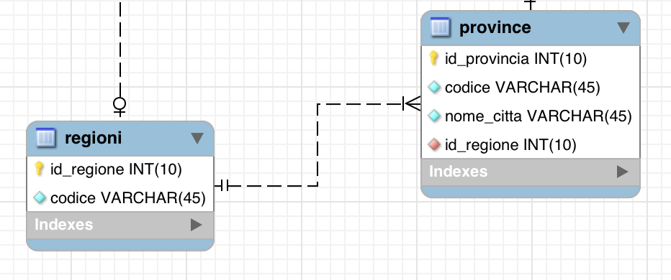
Hibernate - Mapping e Riferimenti
Verrà analizzato l’esempio legato alle tabelle di anagrafica regioni, province:
Hibernate - 2Clever

Slide 90
Hibernate - Mapping e Riferimenti
L’entity District che mappa la tabella “province” che ha una foreign-key che mappa
la tabella delle “regioni”.
La relazione many-to-one parte dall’entity District fino all’entity Department
  @ManyToOne(fetch = FetchType.LAZY)
  @JoinColumn(name = "id_regione", nullable = false)
  private Department department;
La relazione many-to-one parte dall’entity District fino all’entity Department
Hibernate - 2Clever

Slide 91
Hibernate - Mapping e Riferimenti
Supponendo di avere un metodo per il recupero di una specifica provincia (dato un ID), la associazione many-to-one permette di ottenere contemporaneamente anche l’istanza della regione associata:
  this.districtDao.openCurrentSession();
  List<District> retList = this.districtDao.findAll();
  this.districtDao.closeCurrentSession();
  for(District dist : retList) {
  System.out.println(dist);
  System.err.println("Department: " + dist.getDepartment().getCodice());
  }
Accedendo allo stesso codice posto invece all’interno del blocco di gestione dello scope dalla sessione tutto avviene senza errori.
Viene generata una eccezione
Hibernate - 2Clever

Slide 92
Hibernate - Mapping e Riferimenti
Tale comportamento può essere spiegato tramite il meccanismo del “LAZY INITIALIZATION”.
Hibernate non carica in memoria il Department finchè non viene acceduto esplicitamente.
E’ un meccanismo utilizzato per evitare query inutili ed inficiare sulle performance.
Se è necessario accedere all’oggetto sono fornite due metodologie:
Hibernate - 2Clever

Slide 93
Hibernate - Mapping e Riferimenti
E’ possibile inizializzare esplicitamente l’oggetto richiamando su di esso il metodo Hibernate.initialize()
  this.districtDao.openCurrentSession();
  List<District> retList = this.districtDao.findAll();
  for(District dist : retList) {
  //1. Utilizzo del metodo initialize().
  Hibernate.initialize(dist.getDepartment());
  }
  this.districtDao.closeCurrentSession();
2. Un’altra soluzione è quella di modificare il tipo di inizializzazione per Hibernate, al prezzo di diminuire le performance, applicando un caricamento EAGER:
@ManyToOne(fetch = FetchType.EAGER)
@JoinColumn(name = "id_regione", nullable = false)
private Department department;
Hibernate - 2Clever

Slide 94
Hibernate - Mapping e Riferimenti
Modificare la strategia di inizializzazione permette anche di manipolare la modalità di associazione utilizzando le cosiddette strategie di FITCHING.
La strategia di default è SELECT che effettua due query separate nelle due tabelle (poco performante).
Per informare Hibernate di ottenere tutti i dati con una unica query e rendere l’operazione maggiormente performante, si può modificare l’attributo fitch a join:
  @ManyToOne(fetch = FetchType.EAGER )
  @Fetch(FetchMode.JOIN)
  @JoinColumn(name = "id_regione", nullable = false)
  private Department department;
Funziona per relazioni One-to-Many.
Il meccanismo potrà essere applicato anche alle query
Hibernate - 2Clever

Slide 95
Hibernate - Mapping e Riferimenti
Altre problematiche legate alle associazioni possono essere riscontrate al salvataggio delle istanze.
Scenario: creato una istanza di un oggetto District ed una di Department, salvando
l’oggetto District, verrà salvato anche il Department?
Il risultato sarà il sollevamento di una eccezione.
Per evitare problemi ci sono due possibili soluzioni:
Hibernate - 2Clever

Slide 96
Hibernate - Mapping e Riferimenti
Salvare entrambe le istanze separatamente:
  // Salvataggio del Department
  Department dept = new Department();
  dept.setCodice("99");
  save(dept);
  // Salvataggio del District con relativo puntamento al Department
  District dist = new District();
  dist.setCodice("99");
  dist.setNomeCitta("AAAAAA");
  dist.setDepartment(dept);
  save(dist);
Non è sicuramente una tecnica elegante e performante soprattutto se il grafo degli oggetti è corposo.
Hibernate - 2Clever

Slide 97
Hibernate - Mapping e Riferimenti
Si può modificare l’associazione many-to-one utilizzando l’attributo cascade:
  @ManyToOne(fetch = FetchType.LAZY )
  @Cascade(CascadeType.SAVE_UPDATE)
  @JoinColumn(name = "id_regione")
  private Department department;
Hiberante applicherà le azioni di save o update ad entrambi le istanze.
Tale opzione è molto utile quando vi sono grafi di oggetti in cui alcuni sono delle nuove istanze, mentre altri sono già stati persistiti, lasciando ad Hibernate la facoltà di decidere:
  session.saveOrUpdate(book);
La stessa procedura può essere estesa alle delete:
cascade="save-update,delete« oppure CascadeType.DELETE
Hibernate - 2Clever

Slide 98
Hibernate - Mapping e Riferimenti
Nell’associazione many-to-one precedente, è stato aggiunta la colonna regione_id nella tabella province.
Esiste un’altra via per ottenere lo stesso risultato, informando Hibernate dell’esistenza di una terza tabella da utilizzare per salvare le relazioni tra i due oggetti.
Queste tabelle vengono denominate “Join Tables”
Hibernate mette a disposizione la relazione @JoinTable che conterrà:
  una foreign-key che referenzia l’entity che detiene la relazione tramite l’annotation: @JoinTable.joinColumns
  una foreign-key che referenzia l’entity target tramite l’annotation @JoinTable.inverseJoinColumns
Hibernate - 2Clever

Slide 99
Hibernate - Mapping e Riferimenti
Si presuppone l’esistenza di una tabella di correlazione district_departmen contenente due campi chiave FK id_provincia ed id_regione :
  @Entity
  public class District implements Serializable {
  @ManyToOne( cascade = {CascadeType.PERSIST, CascadeType.MERGE} )
  @JoinTable(name=“district_department",
  joinColumns = @JoinColumn(name=" id_provincia "),
  inverseJoinColumns = @JoinColumn(name=" id_regione ")
  )
  private Department department;
  ...
  }
Hibernate - 2Clever

Slide 100
Hibernate - Mapping e Riferimenti
<many-to-one
name="propertyName” (1)
column="column_name“ (2)
class="ClassName“ (3)
cascade="cascade_style“ (4)
fetch="join|select“ (5)
update="true|false“ (6)
insert="true|false“ (6)
property-ref="propertyNameFromAssociatedClass“ (7)
access="field|property|ClassName“ (8)
unique="true|false“ (9)
not-null="true|false“ (10)
  optimistic-lock="true|false“ (11)
  lazy="proxy|no-proxy|false“ (12)
  not-found="ignore|exception“ (13)
  entity-name="EntityName“ (14)
  formula="arbitrary SQL expression“ (15)
/>
Hibernate - 2Clever

Slide 101
Hibernate - Mapping e Riferimenti
(1) name: il nome della proprietà.
(2) column (opzionale): il nome della colonna.
(3) class (opzionale - il default è il tipo della proprietà determinato per "reflection"): il nome della classe associata.
(4) cascade (opzionale): specifica quali operazioni dovrebbero andare in cascata dall'oggetto genitore all'oggetto associato (accetta: all, save-update, delete, none).
(5) outer-join (opzionale - il default è auto): consente la raccolta via outer-join per questa associazione se è impostata la proprietà hibernate.use_outer_join.
(6) update, insert (opzionale - il default è true) specifica che la colonna mappata dovrebbe venire inclusa nelle istruzioni SQL UPDATE e/o INSERT. Impostare entrambe a false consente di avere una associazione puramente "derivata" il cui valore è inizializzato da qualche altra proprietà che si mappi sulla stessa colonna o da un trigger o da un'altra applicazione.
(7) property-ref: (opzionale) il nome di una proprietà della classe associata che è messa in join a questa chiave esterna. Se non viene specificata, si usa la chiave primaria della classe associata.
(8) access (opzionale - il default è property): la strategia che Hibernate deve usare per accedere al valore di questa proprietà.
Hibernate - 2Clever

Slide 102
Hibernate - Mapping e Riferimenti
(9) unique (optional): abilita la generazione DDL di uno unique constraint per la colonna foreign key
(10) not-null (optional): abilita la generazione DDL di un not-null constraint per la colonna foreign key.
(11) optimistic-lock (optional – il default è true): specifica che l’updae della property non necessita dell’acquisizione di un lock ottimistico.
(12) lazy (optional - il default è proxy): di default il single point association hanno un proxy. Il valore impostato lazy=“no-proxy” specifica che la proprietà deve essere caricata quando vi si accede.
Il valore lazy=“false” specifica che essa deve essere sempre caricata in modalità EAGER.
(13) not-found (optional – il defaults è exception): specifica come devono essere trattate le foreign keys con una reference mancante. Ignore tratterà la riga mancante come una null reference.
(14) entity-name (optional): l’Entity name associata alla classe.
(15) formula (optional): espression SQL che definisce il valore della foreign key.
Hibernate - 2Clever

Slide 103
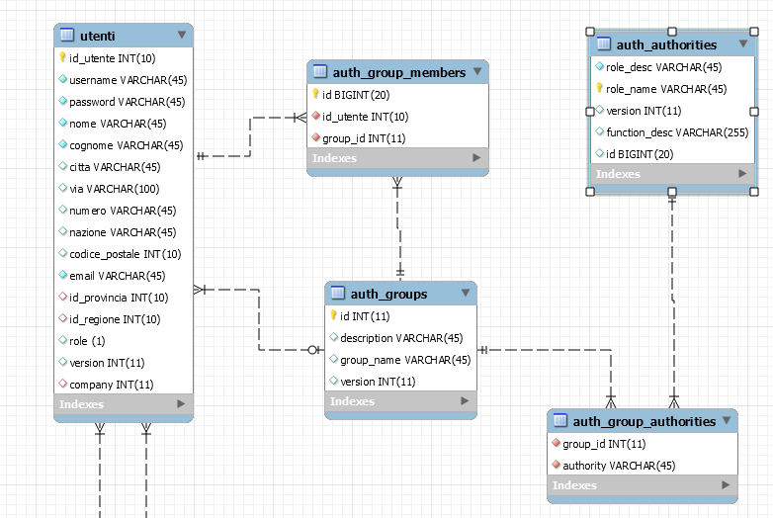
Hibernate - Mapping e Riferimenti
Associazione One-to-Many Unidirezionale
In questo caso possiamo analizzare la situazione in cui un utente appartiene a più gruppi:
L’associazione è inizialmente UNIDIREZIONALE navigabile dal gruppo agli utenti:
Hibernate - 2Clever

Slide 104
Hibernate - Mapping e Riferimenti
La relazione one-to-many viene annotata tramite la relazione @OneToMany.
Nell’esempio considerato nell’entity AuthGroup si ha un rifermento ad una collection di entity User:
  @OneToMany(fetch=FetchType.LAZY , mappedBy="groups")
  private List<User> users;
Nell’esempio considerato nell’entity AuthGroup si ha un rifermento ad una collection di entity User con un esplicito riferimento tramite l’attributo mappedby
Per rendere bidirezionale la relazione sarà necessario:
  nel lato one-to-many è necessario rimuovere l’attributo mappedby
  aggiungere l’annotazione @JoinColumn
  aggiungere una relazione many-to-one o many-to-many nella entity User
Hibernate - 2Clever

Slide 105
Hibernate - Mapping e Riferimenti
Utilizzando una tabella di correlazione viene esplicitata una relazione many-to-many nella entity User:
@ManyToMany()
@JoinTable(name = "auth_group_members",
joinColumns = @JoinColumn(name = "id_utente",
referencedColumnName = "id_utente"),
inverseJoinColumns = @JoinColumn(name = "group_id", referencedColumnName = "id"))
private Set<AuthGroup> groups = new java.util.HashSet<AuthGroup>();
d
Hibernate - 2Clever

Slide 106
Hibernate - Mapping e Riferimenti
<one-to-many
class="ClassName" (1)
not-found="ignore|exception" (2)
entity-name="EntityName" (3)
node="element-name”
/>
class (obbligatorio): il nome della classe associata
not-found (opzionale - il default è exception): specifica come trattare gli identificativi che referenziano una riga inesistente.
(3) entity-name (opzionale): il nome della classe entity associata, come alternativa all’attributo class.
Hibernate - 2Clever

Slide 107
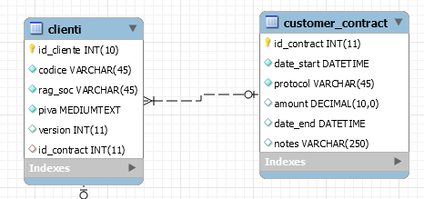
Hibernate - Mapping e Riferimenti
Associazione One-to-One
E’ una associazione che parte dalla many-to-one per restringere entrambi i capi della stessa.
Si consideri lo scenario: Customer (cliente) ed CustomerContract assumendo che un cliente possiede solamente un contratto con la società.
Hibernate - 2Clever

Slide 108
Hibernate - Mapping e Riferimenti
Il concetto è che le due entità condividono la stessa primary-key, quindi la tabella «figlia» dichiara come primary key quella della tabella padre.
  @OneToOne(mappedBy = "customer")
  @Cascade({CascadeType.SAVE_UPDATE, CascadeType.DELETE})
  private CustomerContract contract;
La tabella «clienti» possiede una foreign-key verso la tabella «customer_contract» e la esplicita tramite una relazione con l’entity CustomerContract tramite una relazione @OneToOne.
L’entity CustomerContract ha un riferimento all’entity «padre»
  @OneToOne
  @PrimaryKeyJoinColumn
  private Customer customer;
Hibernate - 2Clever

Slide 109
Hibernate - Mapping e Riferimenti
E’ poi necessario configurare la generazione della PK dell’entity CustomerContract in modo tale che sia vincolata a quella del relativo contratto.
Viene creato un generatore ad-hoc generico che fa riferiemtno all’entity Customer:
  @GenericGenerator(name = "generator", strategy = "foreign",
  parameters = @Parameter(name = "property", value = "customer"))
  @Id
  @GeneratedValue(generator = "generator")
  @Column(name = "id_contract", nullable = false)
  private Integer idContract;
Hibernate - 2Clever

Slide 110
Hibernate - Mapping e Riferimenti
Il mapping utilizzato da Hibernate per tale associazione è:
<one-to-one
name="propertyName" (1)
class="ClassName" (2)
cascade="cascade_style" (3)
constrained="true|false" (4)
fetch="join|select" (5)
property-ref="propertyNameFromAssociatedClass" (6)
access="field|property|ClassName" (7)
formula="any SQL expression" (8)
lazy="proxy|no-proxy|false" (9)
entity-name="EntityName" (10)
/>
Hibernate - 2Clever

Slide 111
Hibernate - Mapping e Riferimenti
(1) name: il nome della proprietà.
(2) class (opzionale - il default è il tipo della proprietà determinato per "reflection"): il nome della classe associata.
(3) cascade (opzionale) specifica quali operazioni dovrebbero propagarsi in cascata dall'oggetto genitore all'oggetto associato.
(4) constrained (opzionale) specifica che un vincolo di chiave esterna sulla chiave primaria della tabella mappata fa riferimento alla tabella della classe associata.
(5) fetch specifica la modalità con la quale Hibernate ottiene le associazioni tra oggetti.
(6) property-ref nome della proprietà della classe associata che è in join con la primary key di questa classe.
Hibernate - 2Clever

Slide 112
Hibernate - Mapping e Riferimenti
(8) formula le associazioni one-to-one alla primary key della classe specificata.
(9) lazy specifica se la classe associata deve essere caricata in modalità lazy o meno lazy="no-proxy“ identifica che la proprietà verrà caricata solamente nel momento in cui verrà acceduta. lazy="false“ specifica che la proprietà verrà caricata sempre in modalità EAGER.
(10) entity il nome dell’entità della classe associata
Hibernate - 2Clever

Slide 113
Hibernate - Mapping e Riferimenti
Associazione Many-to-Many
Una relazione many-tomany viene esplicitata tramite l’annotation @ManyToMany.
E’ necessario descrivere la relazione tramite la @JoinTable annotation
Se l’associazione è bidirezionale sarà necessario che un lato dell’associazione sia l’owner della stessa e l’atro lato sia quello inverso.
Si consideri l’esempio legato alle tabelle ‘’auth_groups’’ ed ‘’auth_authorities’’ collegate tramite la tabella di correlazione ‘’auth_group_authorities’’
Hibernate - 2Clever

Slide 114
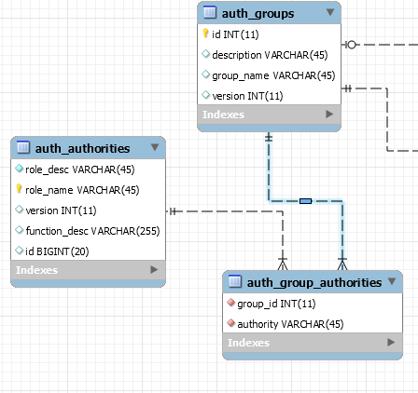
Hibernate - Mapping e Riferimenti
Hibernate - 2Clever

Slide 115
Hibernate - Mapping e Riferimenti
E’ necessario utilizzare la join table ’auth_group_authorities’’.
Nella entity AuthGroup si ha:
  @ManyToMany
  @JoinTable(
  name="auth_group_authorities",
  joinColumns={
  @JoinColumn(name="group_id", nullable=false)},
  inverseJoinColumns={
  @JoinColumn(name="authority", nullable=false)}
  )
  private List<AuthAuthorities> authAuthorities;
Nella entity AuthAuthority, nel caso in cui la relazione sia unidirezionale non vi sarà alcun riferimento.
Hibernate - 2Clever

Slide 116
Hibernate - Mapping e Riferimenti
In caso di bidirezionalità, lato entity AuthAuthority ho neessità di specificare quanto segue:
  @ManyToMany(
  cascade = {CascadeType.PERSIST, CascadeType.MERGE},
  mappedBy = "authAuthorities",
  targetEntity = AuthGroup.class
  )
  private List<AuthGroup> groups;
Ovvero specificare qual è l’entity che guida la relazione tramite l’attributo mappedby.
Hibernate - 2Clever

Slide 117
Hibernate – Ricerche e Query
In questa sezione verranno discusse le principali tecniche per interrogare la base dati interagendo con il framework.
Alcuni metodi della Session hanno la possibilità di manipolare direttamente delle query ad hoc per alterare lo stato del database creando degli statements complessi e non riconducibili direttamente alle operazioni CRUD degli Entities.
Questi processi possono essere messi in atto tramite l’HQL.
L’ HQL è un “object oriented query language” che, invece di operare sulle tabelle e le relative colonne, si preoccupa di agire sugli oggetti e sulle loro proprietà.
Hibernate - 2Clever

Slide 118
Hibernate – Ricerche e Query
L’HQL è un linguaggio con una sintassi e grammatica proprietarie.
Il codice HQL viene editato come stringa ed interpretato da Hibernate che lo traduce in codice SQL convenzionale.
Hibernate fornisce anche API per manipolare l’HQL in modo consono.
E’ altresì possibile l’utilizzo di codice SQL direttamente all’interno dei files XML, o nelle entity.
L’uso di HQL ha impatti positivi in termini di :
  prestazioni: possibilità di utilizzo della chache;
  compattezza del codice da scrivere: fa uso delle relazioni dei files di mapping;
  favorisce la portabilità del codice al variare del dispositivo di storage;
Hibernate - 2Clever

Slide 119
Hibernate – Ricerche e Query
L’HQL è ispirato al nuovo EJB QL.
La sua grammatica è definito secondo la grammatica ANTLR ( tool per la costruzione di parser).
Le interrogazioni non distinguono tra maiuscole e minuscole, eccetto per i nomi delle classi java e delle proprietà.
Hibernate - 2Clever

Slide 120
Hibernate – Ricerche e Query
UPDATE
  UPDATE [VERSIONED]
  [FROM] path [[AS] alias] [, ...]
  SET property = value [, ...]
  [WHERE logicalExpression]
path: il nome qualificato dell’Entity associato alla tabella.
alias: l’abbreviativo con il quale è possibile fare riferimento per abbreviazione ed accedere alle proprietà.
property: proprietà dell’Entity della quale effettuare l’update
Hibernate - 2Clever

Slide 121
Hibernate – Ricerche e Query
DELETE
  DELETE
  [FROM] path [[AS] alias]
  [WHERE logicalExpression]
Rimuove l’oggetto dal database .
path: è il nome qualificato dell’Entity
alias: abbreviazione per accedere in modo snello alle proprietà dell’oggetto
Hibernate - 2Clever

Slide 122
Hibernate – Ricerche e Query
INSERT
  INSERT
  INTO path ( property [, ...])
  Select
Può essere utilizzato unicamente per inserire valori ottenuti da una select e non per inserire arbitrariamente delle Entities.
path: nome qualificato dell’Entity;
property: sono i nomi delle proprietà dell’Entity e devono essere le stesse di quelle listate nel select statement.
Hibernate - 2Clever

Slide 123
Hibernate – Ricerche e Query
SELECT
  [SELECT [DISTINCT] property [, ...]]
  FROM path [[AS] alias] [, ...] [FETCH ALL PROPERTIES]
  WHERE logicalExpression
  GROUP BY property [, ...]
  HAVING logicalExpression
  ORDER BY property [ASC | DESC] [, ...]
Utilizzata per effettuare select per Entity e proprietà.
path: nome qualificato dell’Entity.
alias: abbreviazione per accedere in modo snello alle proprietà dell’oggetto
property: proprietà dell’Entity.
Hibernate - 2Clever

Slide 124
Hibernate – Ricerche e Query
Esempi HQL
Esempio di SELECT : from Clienti
  Seleziona tutti gli oggetti nella tabella Clienti.
  Può essere inserita nel codice tramite l’oggetto org.hibernate.Session utilizzando il metodo:
  public Query createQuery(String queryString) throws HibernateException
Il metodo ottiene la query come una stringa e restituisce un oggetto di tipo org.hibernate.Query.
Tramite l’oggetto Query è possibile invocare metodi per ottenere risultati in formati di List, Iterator, o singole istanze.
Hibernate - 2Clever

Slide 125
Hibernate – Ricerche e Query
Query semplici:
  Query query = session.createQuery("from User");
  List results = query.list();
  String q = “from User as u
  where u.username= ‘admin’ “;
  Query query = session.createQuery(q);
  List results = query.list();
Hibernate - 2Clever

Slide 126
Hibernate - Ricerche e Query
La clausola WHERE
In HQL è possibile utilizzare la clausola where per filtrare il risultato di una query:
// Non aggira la LAZY initialization
  select o from Order o where o.product.idProdotto = :prodId and o.quantita > :qta
// Permette l'inizializzazione dele Department.
String q2 = "select u from User u join fetch u.address.department d
where d.idRegione = :deptId and d.codice = :deptCode";
  select u from User u where u.address.department.idRegione = :deptId
  and u.address.department.codice = :deptCode
Hibernate - 2Clever

Slide 127
Hibernate - Ricerche e Query
E’ possibile scrivere query specificando solo alcuni campi dell’entity:
  String q = "select o.idOrdine, o.dataOrdine, o.quantita, c.ragSoc, " +
  " p.codice from Order o inner join o.cliente c inner join o.product p";
Il risultato è una lista di array di Object[].
E’ anche possibile creare dei custom types per incapsulare il risultato.
Es: OrderDetail è una classe utilizzata per contenere il risultato della query precedente; possiede tutti i campi che devono essere raccolti dalla query scalare.
Hibernate - 2Clever

Slide 128
Hibernate - Ricerche e Query
public class OrderDetail {
private Integer orderId;
private Date orderDate;
private Integer qta;
private String customerName;
private String productCode;
public OrderDetail(Integer orderId, Date orderDate, Integer qta,
String customerName, String productCode) {
this.orderId = orderId;
this.orderDate = orderDate;
this.qta = qta;
this.customerName = customerName;
this.productCode = productCode;
}
String q = "select new it.clever.hibernate.tutorial.business.entity.OrderDetail(" +
"o.idOrdine, o.dataOrdine, o.quantita, c.ragSoc, p.codice) from Order o inner join o.cliente c inner join o.product p";
Hibernate - 2Clever

Slide 129
Hibernate - Ricerche e Query
Dynamic Queries
Le dynamic queries sono quelle in cui la query string viene fornita a runtime
Per crearle si utilizza session.createQuery(queryString)
Sono meno efficienti delle named query perché sia il parsing che la validazione della queryString che la trasformazione da HQL a SQL sono fatte a runtime.
Permettono l’utilizzo di parametri che possono essere passati all’oggetto Query sia su base nominale (parametri) che su base posizionale (indici).
Hibernate - 2Clever

Slide 130
Hibernate - Criteria Queries
In alternativa alle query HQL può essere utilizzato il meccanismo dei “Criteria Queries”.
Viene utilizzato per facilitare la costruzione di query concatenando stringhe a run time evitando di rendere il codice di difficile manutenzione.
Sfrutta i meccanismi messi a disposizione dall’interfaccia org.hibernate.Criteria che rappresenta una query per una specifica classe persistente.
Criteria crit = sess.createCriteria(Order.class);
crit.setMaxResults(50);
List orders = crit.list();
Su ciascuna query (Criteria) possono essere impostati i cosiddetti criterion, ovvero le condizioni in seno alla where
Hibernate - 2Clever

Slide 131
Hibernate - Criteria Queries
Uno specifico criterion fa capo all’interfaccia org.hibernate.criterion.Criterion ed è implementato dalla classe org.hibernate.criterion.Restrictions.
La classe Restrictions definisce dei factory methods per ottenere uno specifico Criterion
List users= sess.createCriteria(User.class) .add( Restrictions.like(‘’nome", ‘’Mario%") ) .add( Restrictions.between(‘’numero", 10, 20) ) .list();
Le Restrictions possono essere anche raggruppate logicamente:
List users = sess.createCriteria(User.class) .add( Restrictions.like("name", " Mario %") ) .add(
Restrictions.or( Restrictions.eq( ‘’email", ‘’’’) ), Restrictions.isNull(‘’email") ) )
.addOrder( Order.asc(‘’cognome") ).list();
Hibernate - 2Clever

Slide 132
Hibernate - Criteria Queries
E’ possibile aggiungere una serie di criteria per filtrare le query sfruttando i metodi messi a disposizione.
  Criteria criteria = session.createCriteria(Book.class)
  .add(Restrictions.like("name", "%Hibernate%"))
  .add(Restrictions.between("price", new Integer(100), new Integer(200)));
  List books = criteria.list();
  from Book book
  where (book.name like '%Hibernate%') and (book.price between 100 and 200)
E’ anche possibile raggruppare i criteria secondo con congiunzioni logiche:
Hibernate - 2Clever

Slide 133
Hibernate - Criteria Queries
Criteria criteria = session.createCriteria(Book.class)
.add(Restrictions.or(
    Restrictions.like("name", "%Hibernate%"),
    Restrictions.like("name", "%Java%")
  )
).add(Restrictions.between("price", new Integer(100), new Integer(200)));
List books = criteria.list();
from Book book
where (book.name like '%Hibernate%' or book.name like '%Java%')
and (book.price between 100 and 200)
Hibernate - 2Clever

Slide 134
Hibernate - Criteria Queries
Tramite le Criteria Queries è possibile referenziare le proprietà delle entità collegate tramite le associazioni:
  Criteria criteria = session.createCriteria(Book.class)
  .add(Restrictions.like("name", "%Hibernate%"))
  .add(Restrictions.eq("publisher.name", "Manning"));
  List books = criteria.list();
Hibernate lancerà una eccezione
poiché non vengono supportate
le implicit joins
Hibernate - 2Clever

Slide 135
Hibernate - Criteria Queries
Per utilizzare il meccanismo di join, è necessario creare un oggetto Criteria apposito per l’oggetto che si intende includere nel join:
  Criteria criteria = session.createCriteria(Book.class)
  .add(Restrictions.like("name", "%Hibernate%"))
  .createCriteria("publisher")
  .add(Restrictions.eq("name", "Manning"));
  List books = criteria.list();
  from Book book
  where book.name like '%Hibernate%' and book.publisher.name = 'Manning'
Hibernate - 2Clever

Slide 136
Hibernate - Criteria Queries
Se si rende necessario customizzare i campi della query, si possono utilizzare i Projections:
  Criteria criteria = session.createCriteria(Book.class)
  .setProjection(Projections.property("name"));
  List books = criteria.list();
  select book.name from Book book
Tramite le Criteria è possibile applicare anche uno specifico ordinamento alla query:
  Criteria criteria = session.createCriteria(Book.class)
  .addOrder(Order.asc("name"))
  .addOrder(Order.desc("publishDate"));
  List books = criteria.list();
  from Book book order by book.name asc, book.publishDate desc
Hibernate - 2Clever

Slide 137
Hibernate – Caching Object
Il concetto generale della cache degli entities è quello secondo il quale oggetti letti dal dispositivo di storage, sono poi conservati in copia nella cache.
Nelle successive letture, gli oggetti verranno poi recuperati direttamente dalla cache.
Le cache vengono in genere memorizzate nella memoria o sul disco e quindi di più facile e veloce accesso rispetto al database esterno.
Un uso oculato della cache ha un impatto fortemente positivo sulle performance.
Per un incremento delle prestazioni, Hibernate supporta vari livelli di cache.
Hibernate - 2Clever

Slide 138
Hibernate – Caching Object
Si supponga di avere una entity con lo stesso id che viene agganciato due volte alla session:
  Session session = factory.openSession();
  try {
  Book book1 = (Book) session.get(Book.class, id);
  Book book2 = (Book) session.get(Book.class, id);
  } finally {
  session.close();
  }
Hibernate eseguirà tale query una sola volta.
Hibernate attua quella che viene chiamata “first level cache”.
Hibernate - 2Clever

Slide 139
Hibernate – Caching Object
Se si eseguirà la query in due sessioni differenti, Hibernate effettuerà due accessi distinti al database:
  Session session1 = factory.openSession();
  try {
  Book book1 = (Book) session1.get(Book.class, id);
  } finally {
  session1.close();
  }
  Session session2 = factory.openSession();
  try {
  Book book2 = (Book) session2.get(Book.class, id);
  } finally {
  session2.close();
  }
Per far si che Hibernate mantenga in cache questa situazione, è necessario utilizzare la cosiddetta “second level cache”.
Hibernate - 2Clever

Slide 140
Hibernate – Caching Object
Per attivare una cache di secondo livello è necessario specificarne il provider nell’hibernate.cfg.xml.
Hiberante supporta vari tipi di cache: EHCache, OSCache, SwarmCache and JBossCache.
<hibernate-configuration>
  <session-factory>
    ...
    <property name="cache.provider_class">
    org.hibernate.cache.EhCacheProvider
    </property>
    ...
  </session-factory>
</hibernate-configuration>
Hibernate - 2Clever

Slide 141
Hibernate – Caching Object
E’ possibile configurare l’ehcache in un file ehcache.xml separato collocato alla radice del classpath.
Nel file è possibile configurare differenti “region” per salvare differenti oggetti.
Per monitorare gli oggetti della cache è possibile configurare il file log4j.properties come segue:
log4j.logger.org.hibernate.cache=debug
Hibernate - 2Clever

Slide 142
Hibernate – Caching Object
<ehcache>
  <diskStore path="java.io.tmpdir" />
  <defaultCache
    maxElementsInMemory="10000"
    eternal="false"
    timeToIdleSeconds="120"
    timeToLiveSeconds="120"
    overflowToDisk="true"
  />
  <cache name="it.clever.bookshop.Book"
    maxElementsInMemory="10000"
    eternal="false"
    timeToIdleSeconds="300"
    timeToLiveSeconds="600"
    overflowToDisk="true"
  />
</ehcache>
Hibernate - 2Clever

Slide 143
Hibernate – Caching Object
Oltre ai sopra citati metodi di configurazione è fondamentale abilitare la cache per la particolare entity.
La configurazione verrà quindi effettuata nello specifico file *.hbm.xml.
  <hibernate-mapping package=“it.clever.bookshop">
  <class name="Book" table="BOOK">
  <cache usage="read-only" />
  ...
  </class> In questo caso sto specificando che
  </hibernate-mapping> l’oggetto è read only.
L’oggetto in cache verrà memorizzato in una region con lo stesso nome della classe: “it.clever.Book”.
Hibernate - 2Clever

Slide 144
Hibernate – Caching Object
Il precedente esempio del doppia query questa volta comporterà un unico accesso:
  Session session1 = factory.openSession();
  try {
  Book book1 = (Book) session1.get(Book.class, id);
  } finally {
  session1.close();
  }
  Session session2 = factory.openSession();
  try {
  Book book2 = (Book) session2.get(Book.class, id);
  } finally {
  session2.close();
  }
Hibernate - 2Clever

Slide 145
Hibernate – Caching Object
Per come è stata impostata la cache nell’esempio, una esecuzione del seguente codice porterà ad una eccezione:
  Session session1 = factory.openSession();
  try {
    Book book1 = (Book) session1.get(Book.class, id);
    book1.setName("New Book");
    session1.save(book1);
    session1.flush();
  } finally {
  session1.close();
  }
Questo perchè si cercherà di eseguire un update su di un oggetto read-only.
Al contrario si può configurare la cache come <cache usage="read-write" />
Hibernate - 2Clever

Slide 146
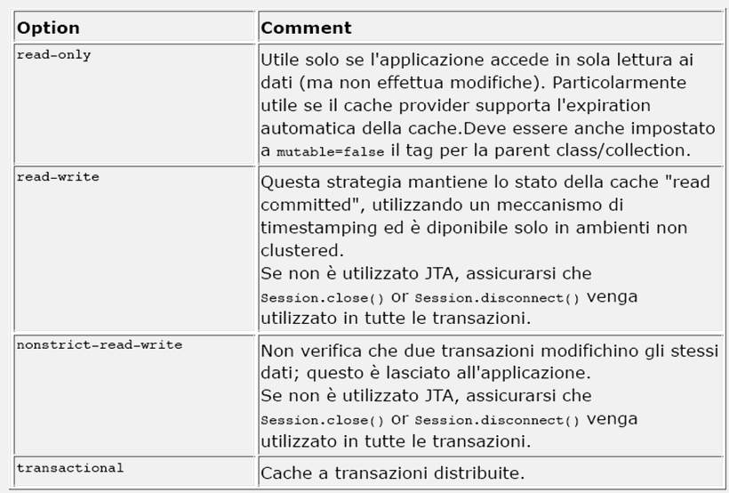
Hibernate – Caching Object
Hibernate - 2Clever

Slide 147
Hibernate – Caching Object
Per quanto riguarda il grafo degli oggetti come si comporta la cache?
  <hibernate-mapping package="it.clever.bookshop">
    <class name="Book" table="BOOK">
      <cache usage="read-write" />
      ...
      <many-to-one name="publisher" class="Publisher" column="PUBLISHER_ID" />
    </class>
  </hibernate-mapping>
  Session session1 = factory.openSession();
  try {
  Book book1 = (Book) session1.get(Book.class, id);
  Hibernate.initialize(book1.getPublisher());
  } finally {
  session1.close();
  }
  Session session2 = factory.openSession();
  try {
  Book book2 = (Book) session2.get(Book.class, id);
  Hibernate.initialize(book2.getPublisher());
  } finally {
  session2.close();
  }
Hibernate - 2Clever

Slide 148
Hibernate – Caching Object
In questo caso caso l’oggetto Publisher verrà caricato due volte.
Per abilitare la cache dell’intero grafo degli oggetti è necessario configurare un a region anche per tale entity:
  <hibernate-mapping package="com.metaarchit.bookshop">
    <class name="Publisher" table="PUBLISHER">
    <cache usage="read-write" />
    ...
    </class>
  </hibernate-mapping>
Hibernate - 2Clever

Slide 149
Hibernate – Caching Object
In Hibernate è possibile applicare la cache anche alle query HQL.
Di default le query non sono sono sottoposte a cache e per abilitarle è necessario specificarlo nel file di configurazione globale:
  <hibernate-configuration>
    <session-factory>
    ...
    <property name="cache.use_query_cache">true</property>
    ...
    </session-factory>
  </hibernate-configuration>
Hibernate - 2Clever

Slide 150
Hibernate – Caching Object
Di default le query sono memorizzate in una region del tipo “org.hibernate.cache.StandardQueryCache”.
Se il risultato della query è un valore semplice, esso viene memorizzato nella region della query.
Se il risultato della query è una entity (persistent object), l’identificativo dell’oggetto verrà salvato nella query region mentre l’oggeto stesso verrà salvato nella propria region.
Hibernate - 2Clever

Slide 151
Hibernate – Performance Tuning
  Inserimenti BATCH senza OutOfMemoryException
Spesso si rende necessaria la persistenza di migliaia di oggetti in una esecuzione iterativa con il rischi di intasare la memoria a disposizione:
  Book b;
  for (int i = 0; i < 500000; i++){
  //Creazione nuovo entity
  b = new Book();
  //Memorizzazione entity all'interno del persistence Context attraverso
  session.save(b);
  }
L’inserimento dell’entity all’interno del persistent context ne determina la creazione dell’id alimentando l’incremento del volume di bytes all’interno dello HEAP.
Hibernate - 2Clever

Slide 152
Hibernate – Performance Tuning
Se il volume degli oggetti aumentasse a sproposito, il risultato sarebbe una OutOfMemoryException dovuta all’occupazione eccessiva di memoria disponibile.
Per ovviare a tale problema, si può svuotare il contesto :
  session.save(b);
  //Ogni venti inserimenti
  if ((i % 20) == 0) {
  //vengono rese persisteni le modifiche.
  session.flush();
  //viene ripulito il persistence context
  session.clear();
  }
  tx.commit();
  session.close();
Attraverso il flushing e relativo clear il consumo di memoria nella stessa situazione
Hibernate - 2Clever

Slide 153
Hibernate – Performance Tuning
Fetching Strategy
Consiste nella strategia che Hibernate utilizza nel recupero di oggetti coinvolti in associazioni e nel modo in cui naviga l’albero degli oggetti stessi.
Tale strategia può essere configurata in modalità dichiarativa nei files di mapping o nelle query HQL.
E’ possibile utilizzarla nel caso della vulnerabilità delle N+1 select.
Se non diversamente specificato Hibernate tratta le associazioni con lazy initialization.
In questo, ogni volta che un oggetto del grafo viene acceduto viene effettuata una SELECT e questo avviene per ogni oggetto dell’associazione (da qui le N+1 select).
Hibernate - 2Clever

Slide 154
Hibernate – Performance Tuning
Di default, quindi se non specificata, la strategia di fetching è select.
<class name="Book" table="BOOK">
...
<many-to-one name="publisher" class="Publisher" column="PUBLISHER_ID” fetch="join" />
</class>
In questo modo le proprietà dell’oggetto vengono caricate in una unica soluzione.
Hibernate - 2Clever

